Slide 1

50 cm
10 cm
18 cm
15 cm
13.5 cm
5 cm
24.5 cm
i
R
V_{r}=Ri
V_{GPIO}
V_{GPIO}-V_{f}
R =
V_{f}
i

Slide 2
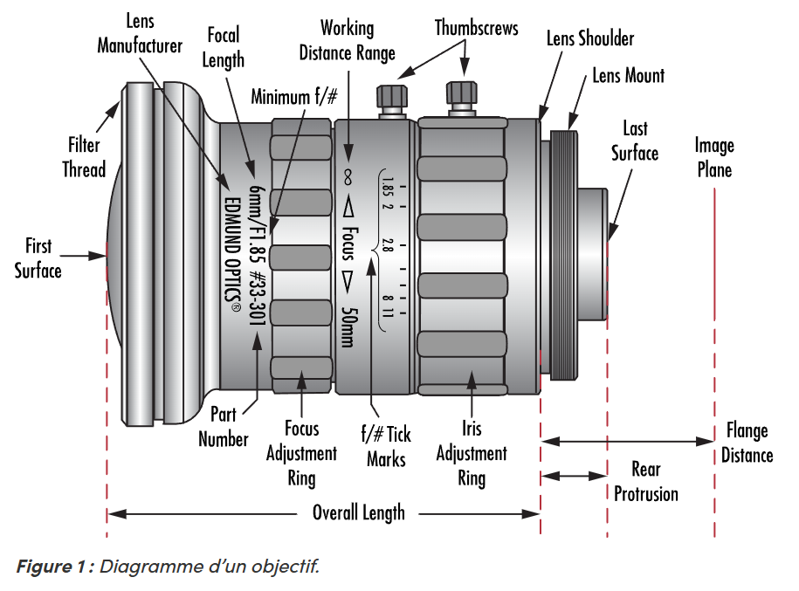
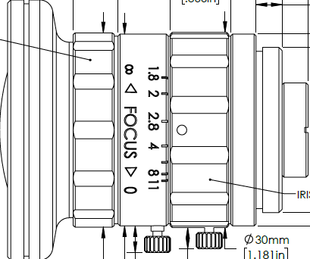
Documentation de l’ Objectif à Distance Focale Fixe Série UC 4 mm #33-300
Position de la Pupille d'Entrée (mm): 12.69
(par rapport à la « First Surface »)
38,1 mm
38,1 mm
12.69 mm
Plan de la pupille d’entrée
12.69 mm
20 mm
12.69 mm
Configuration optimale
Le centre du hublot hémisphérique coïncide avec la pupille d’entrée
Configuration KOSMOS L’objectif est trop avancé de 2 cm

Slide 3
Documentation de l’ Objectif à Distance Focale Fixe Série UC 4 mm #33-300
Position de la Pupille d'Entrée (mm): 12.69
(par rapport à la « First Surface »)
25.4 mm
38,1 mm
12.69 mm
Plan de la pupille d’entrée
12.69 mm
12.69 mm
Configuration KOSMOS Caisson 2’’
Configuration KOSMOS
Caisson 3’’

Slide 4
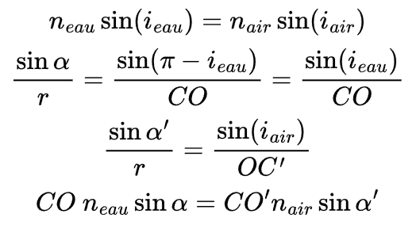
n_{eau}
n_{air}
π-i_{eau}
i_{eau}
I
i_{air}
r
α
α’
S
H
O
O’
p’
C
p

Slide 5

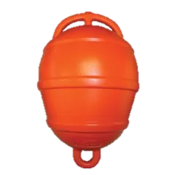
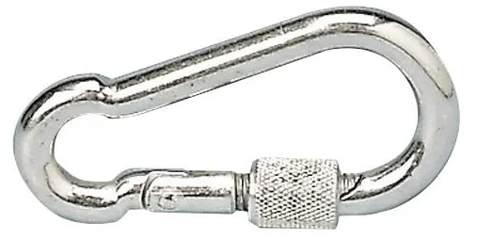
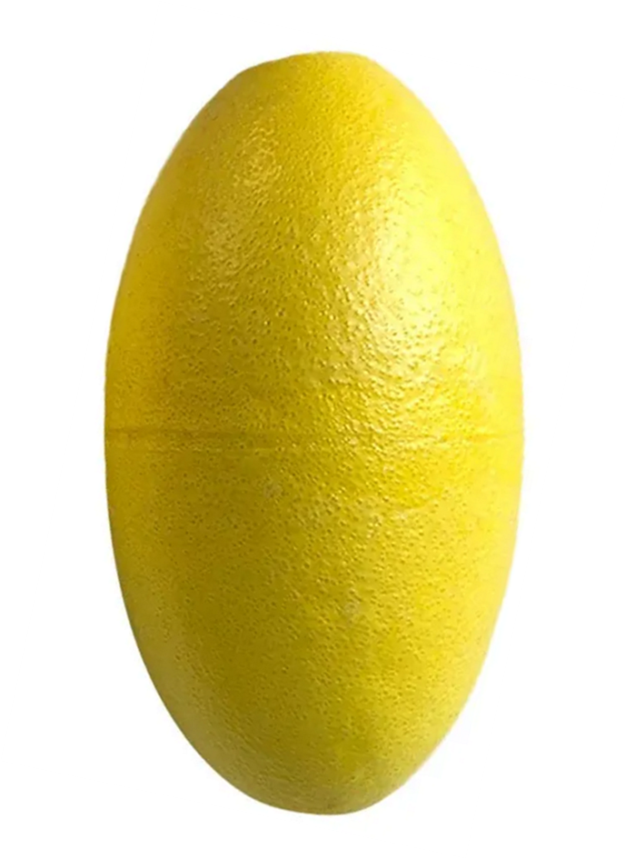
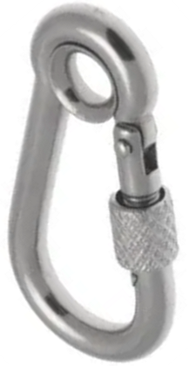
Plaque plastique
Indiquer :
Projet KOSMOS
Numéro de contact
Nom et immatriculation du bateau
Bouée « Casier »
Indiquer :
EXPERIENCE EN COURS
ELOIGNEZ-VOUS
PROJET KOSMOS
Mousqueton
Sécurisé sans œillet
« Type escalade »
Boucle Epissure
Repères en tissu coloré tous les mètres
Longueur totale :
5, 10, ou 15 m
ᴓ 8 mm
Possibilité de les
mettre en série
Nœud simple
Bouée traversante « œuf »
Indiquer : Longueur du bout en m
Nœud simple
1 m
Epissure
Mousqueton
Sécurisé avec œillet
ᴓ 8 mm

